Slide 1
中级宏观经济学
徐现祥
Lnsxuxx@zsu.edu.cn
84110493(O)

Slide 2
课程简介
序论：
  宏观经济现象、国民经济核算和总供给总需求模型
总供给
  经济增长、经济波动和总供给曲线的推导
总需求
  IS-LM模型、微观基础和总需求曲线的推导
宏观经济管理
  目标、政策、挑战

Slide 3
主要内容
消费在宏观经济中的作用
消费理论的三个发展阶段
对应章节
  第13章

Slide 4
1.1 一些典型实施
第一、消费在国民支出占有重要地位

Slide 5
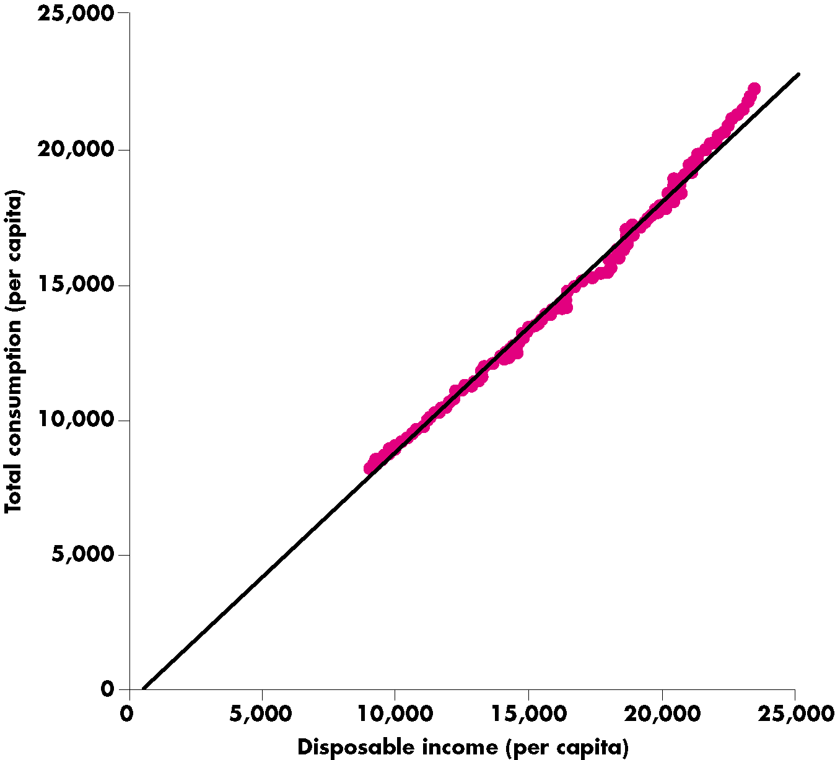
1.1 一些典型实施
第二、消费支出与收入之间关系密切
美国数据

Slide 6
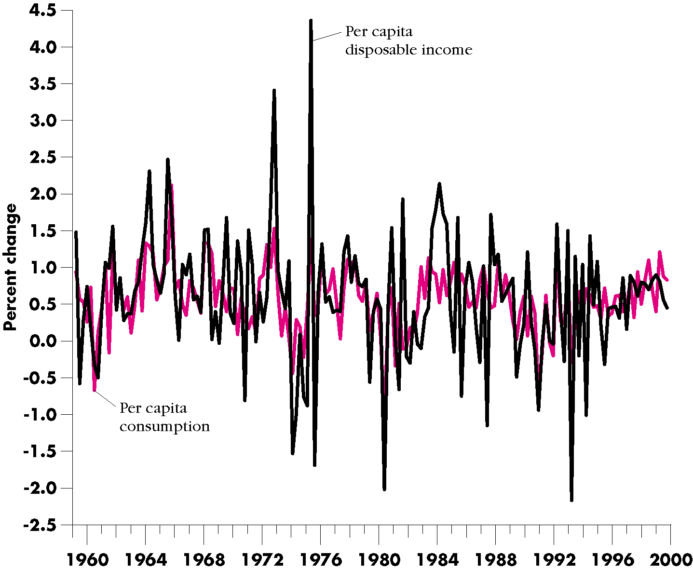
1.1 一些典型实施
第三、当期消费支出与当期收入之间关系相当薄弱
美国：1959-2000

Slide 7
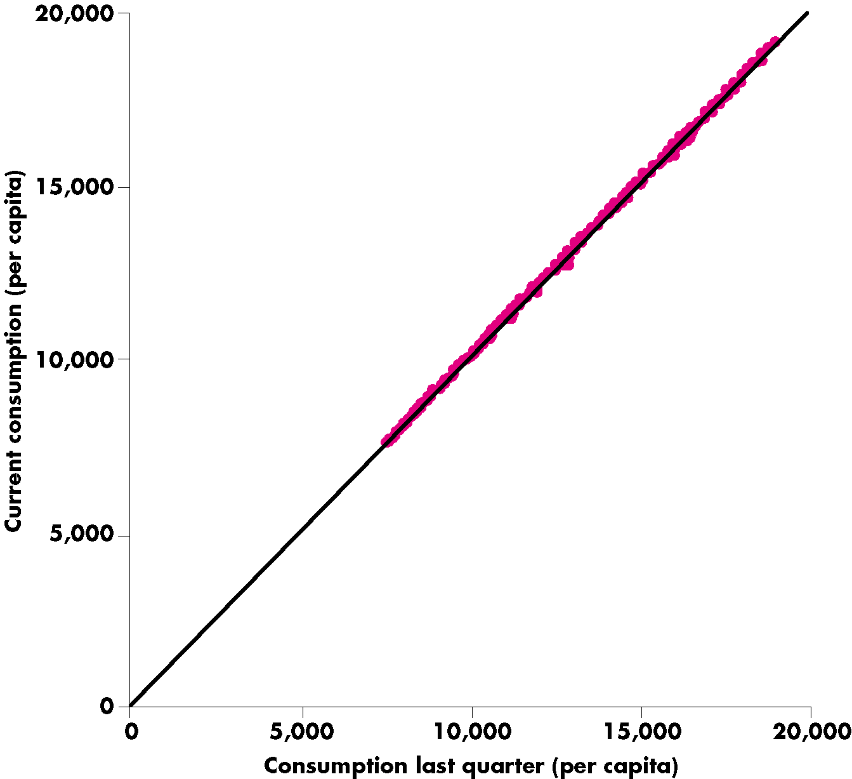
1.1 一些典型实施
第四、当期消费支出与上期消费支出之间关系密切
45度线
美国数据

Slide 8
1.2 绝对收入假说
回忆IS-LM模型中的消费和函数
  当期的消费取决于当期的可支配收入。
可以解释那个典型事实，不能够解释那个典型事实
  我们自身的例子。假定父母每月给500元，我们是否按照绝对收入假说消费？如果今年国庆节参加社会实践，得到300元的收入，10月份我们是否按照绝对收入假说消费？

Slide 9
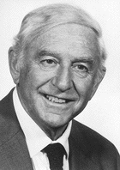
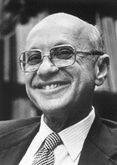
1.3 生命周期－持久收入假说提出
生命周期假说和持久收入假说，分别是Modigliani（1954）和Friedman（1957）提出的
  出发点：绝对收入假说并不能够解释消费中的一些典型事实
  基本点：理性的消费者会进行一生的消费决策。
1918-2003；
生命周期假说；
MM定理
1985年获诺贝尔经济学奖
1912－2006
现代货币主义之父
持久收入假说；
自然失业率；
单一货币规则
1976年获诺贝尔经济学奖

Slide 10
1.3 生命周期-持久收入假说举例
举例：假定一个典型的理性消费者，在22岁大学毕业参加工作，62岁退休，82岁进天堂。假定工作期间，每年收入是10万元，不考虑利率和折现等，如果要实现一生的效用最大，每年应消费多少？

Slide 11
1.3 生命周期-持久收入假说举例
接上例：假定典型的理性消费者，在32岁时买彩票中100万元大奖，问他或她的边际消费倾向和储蓄率如何变化？
  持久收入的边际消费倾向高；暂时收入的低。

Slide 12
1.3 生命周期－持久收入假说内涵
理论表述：理性消费者一生效用最大化的消费行为
  一生平稳消费
  暂时性收入对消费影响不大。

Slide 13
1.4 生命周期－持久收入假说发展
引入不确定性
  一生平稳消费
  消费的随机游走
  能够解释那些典型事实？

Slide 14
1.5 那种消费假说更符合实际？
两种消费模式
那种消费模式更能够解释现实？
  检验策略 (Campbell,Mankiw,1989):假定一部分人是“月光族”；另外一部分人按照持久收入消费。因此，整个经济体消费的变动可以表示为
  实证结果

Slide 15
1.6 持久收入假说为什么解释能力不够强
持久收入假说在理论上是精致的，为什么对现实的解释能力并不绝对收入假说强？
  流动性约束：当期收入低于持久收入水平时，无法按照持久收入水平来做消费决策。我们身边是否有这样的例子？
  预防性储蓄：在生命周期/持久收入假说中，储蓄是什么？
    预防性储蓄：储蓄是满足将来意外（不决定性）的需要。
  缺乏远见

Slide 16
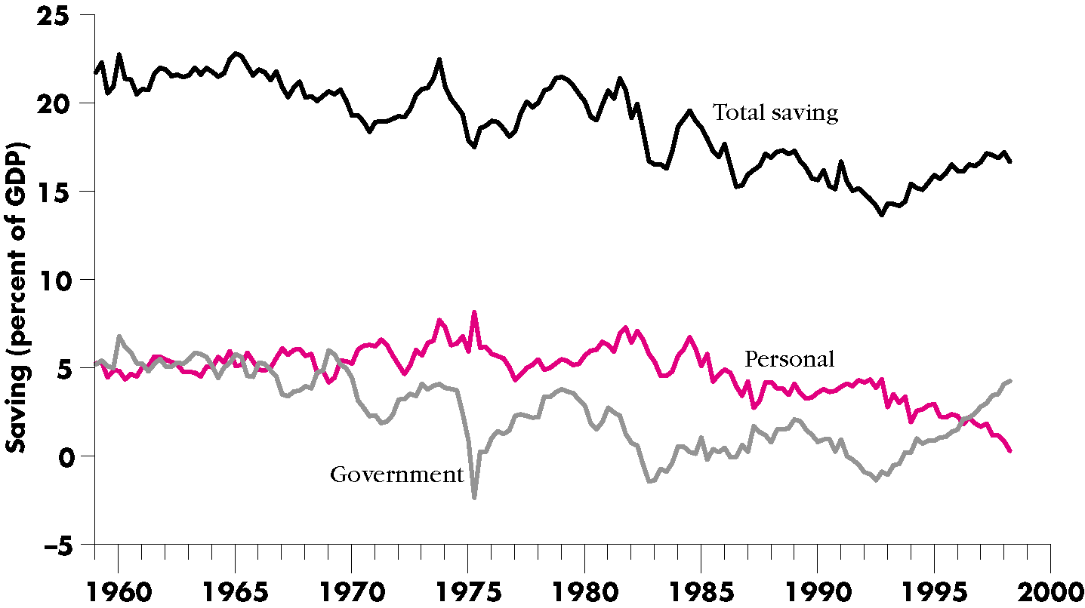
1.7 利率与消费（储蓄）
利率的上升增加储蓄，减少消费吗？
  回忆我们微观经济学里的收入效应和替代效应
总储蓄＝政府储蓄+企业储蓄+个人储蓄

Slide 17
1.7 储蓄的跨国比较
从全球范围看，经济体的储蓄率存在较大差异
  在上个世纪80年代，平均而言，新加坡、日本、韩国和马来西亚等经济体的储蓄率最高。
  目前还没有公认的理论解释为什么存在这么大差异。

Slide 18
2.1 政府的消费（支出）
政府的开支
  采购商品和劳务的支出
  转移支付

Slide 19
2.2 政府的收入
我国政府收入的来源

Slide 20
2.2 政府的赤字
政府赤字＝基本赤字+利息支出
  基本赤字：不包括利息在内的政府全部支出减去全部收入
政府赤字＝结构性赤字+周期性赤字
  结构性赤字：经济体处于充分就业时的政府赤字。
通货膨胀对政府赤字有什么影响？

Slide 21
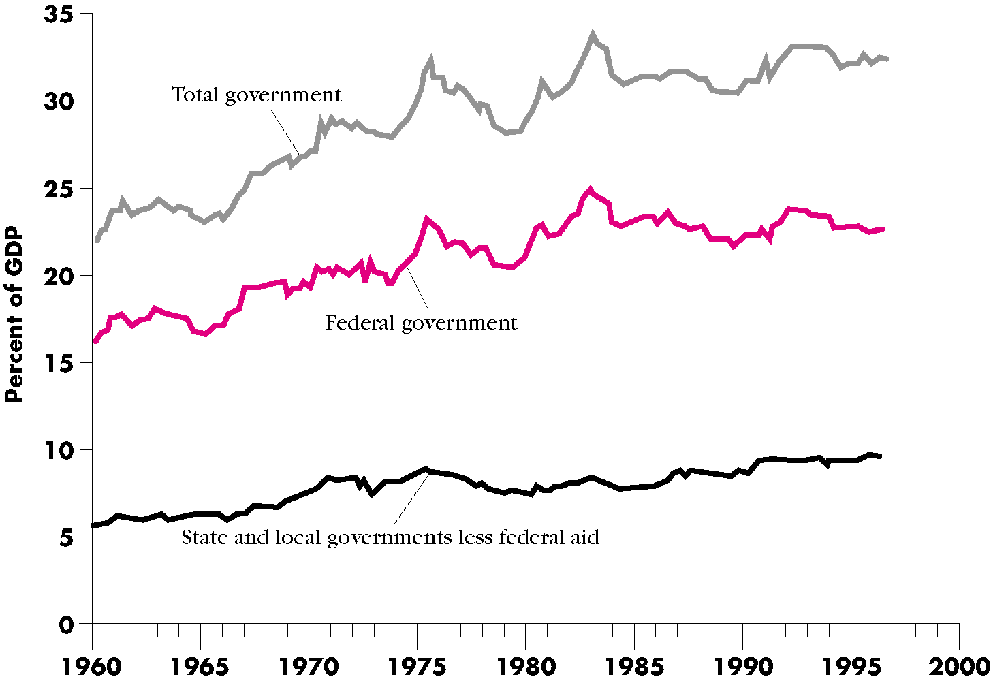
2.2 政府的规模
近年来，政府在GDP中日益增长的份额是一个世界性潮流。
  政府的规模到底应该多大？仍然是没有答案。

Slide 22
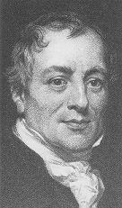
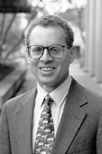
3.0 Barro－Ricardo等价的提出
政府发行的债券是财富吗？国债和税收有什么区别？
李嘉图等价，是Barro（1974）提出的，是指政府债券非净财富。
1772-1823
前半生：成功的商人
后半生：伟大的经济学家
贸易理论
流动价值论
边际递减规律
1944-
苦候诺贝尔经济学奖的宏观经济学加
非Walras均衡理论
李嘉图等价假说
新增长理论（趋同分析）

Slide 23
3.1 Barro－Ricardo等价的内涵
政府债券非净财富
  背后逻辑（预算约束没有发生变化）理性的消费者把债券视为可预期的将来税收，因此消费不变，储蓄增加，恰好弥补赤字。
  考虑一个两代人的经济，父母给子女遗产；其预算约束线为
  现在假定政府对当代人不征税，借款（等于T），在下一代征税还债。这是预算约束线为
  消费决策不变

Slide 24
3.1 Barro－Ricardo等价的争议
李嘉图等价假说引发了大量研究，也存在争论
  人的生命是有限的，代际问题，跨代遗产是否有效？
  缺乏远见
  流动性约束问题
问题还没有解决。

Slide 25
课后作业
第322页技术题中的2、4题

